Slide 1
MineClick

Slide 2
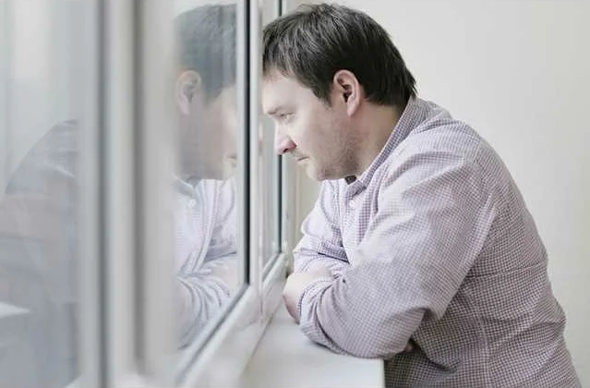

Описание проблемы
Если у вас под рукой не оказалось лицензионной копии minecraft а вкусить кубической эстетики хочется, то мы даем такую возможность, а также познакомим вас с жанром кликеров.

Slide 3
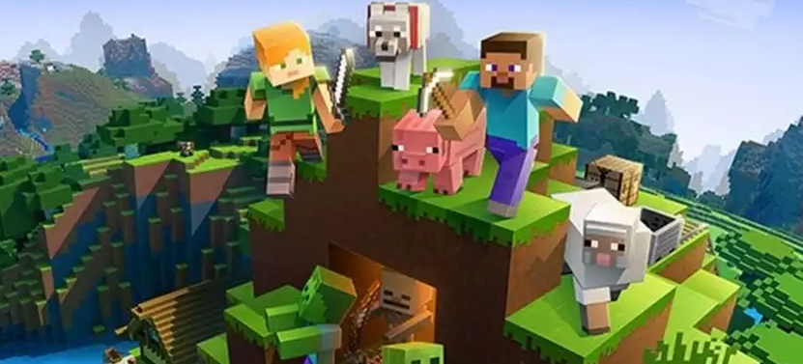
Продукт проекта
Кликая по разным объектам вы получаете различные ресурсы, с помощью которых вы можете смастерить другие ресурсы или инструменты.

Slide 4

Целевая аудитория
Молодые люди от 7 – 25 лет, которые знакомы с миром майнкрафта.

Slide 5
Команда проекта
Загайнов Михаил – 3 года обучения в ИжГТУ, по направлению «Программная инженерия».
Королев Данила – 3 года обучения в ИжГТУ, по направлению «Программная инженерия».
Христофоров Андрей – 3 года обучения в ИжГТУ, по направлению «Программная инженерия».

Slide 6


Спасибо за внимание
Контактная информация:
+78005553535 mineclick@google.com

